Slide 1

Présentation Projet 3 « Concevez une application au service de la santé publique»
Denis Desoubzdanne
19 Décembre 2022
Formation Data Scientist
Notes:
© Copyright Showeet.com – Creative & Free PowerPoint & Google Slides Templates

Slide 2
Sommaire
Présentation du sujet
Jeu de données : nettoyage et imputation
EDA
Création de nouvelles variables quantitatives
Proposition d’application
Conclusion
Notes:
© Copyright Showeet.com – Creative & Free PowerPoint & Google Slides Templates

Slide 3
Présentation du sujet
01
Mission, contexte
Notes:
© Copyright Showeet.com – Creative & Free PowerPoint & Google Slides Templates

Slide 4


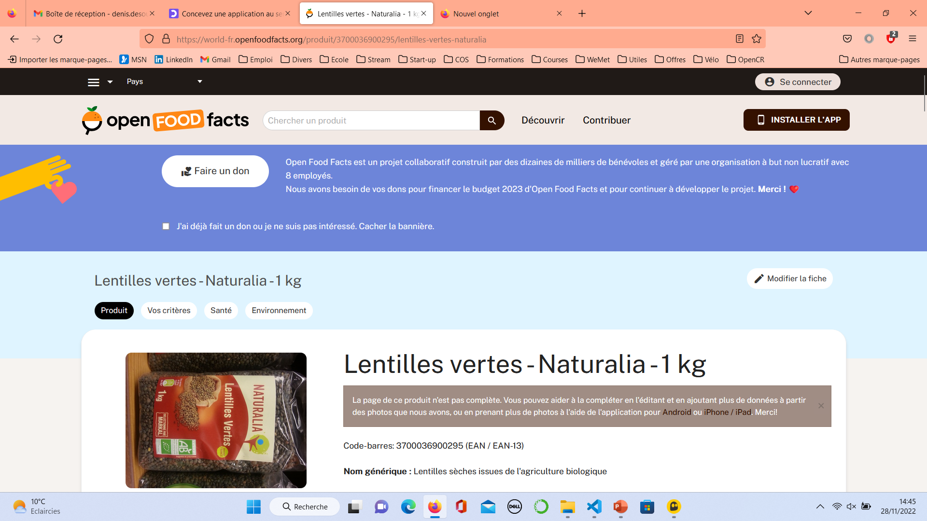

Data Scientist
Appel à projet de “Santé Publique France”
Idées innovantes d’applications en lien avec l’alimentation.
Ma mission :
- réfléchir à une sorte de “super” Nutri-Score ?
- repérer des var. pertinentes
- nettoyer les données
- automatiser les traitements
> 320 000 produits
Notes:
© Copyright Showeet.com – Creative & Free PowerPoint & Google Slides Templates

Slide 5
Jeu de données
02
Overview, nettoyage et imputation
Notes:
© Copyright Showeet.com – Creative & Free PowerPoint & Google Slides Templates

Slide 6
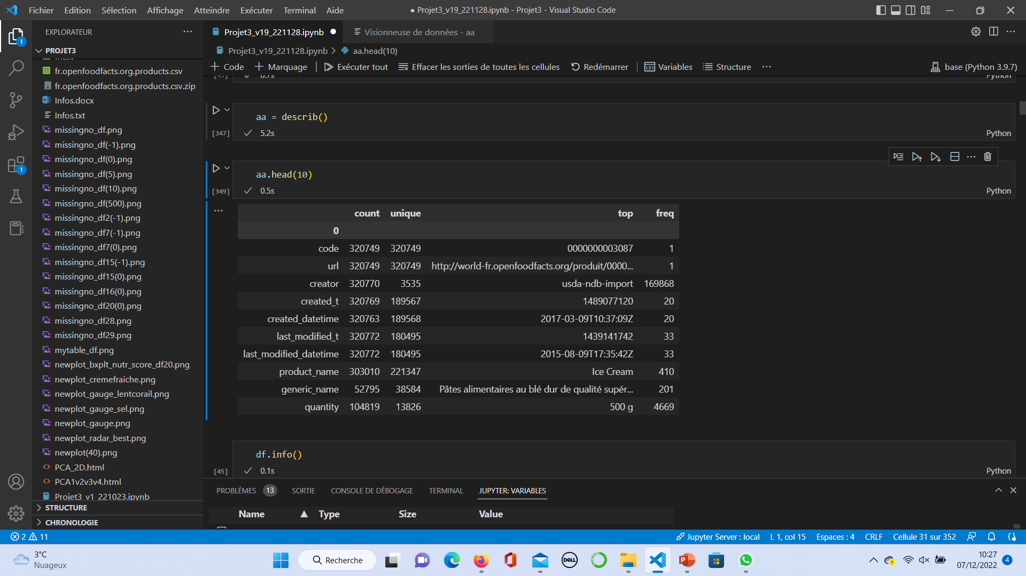
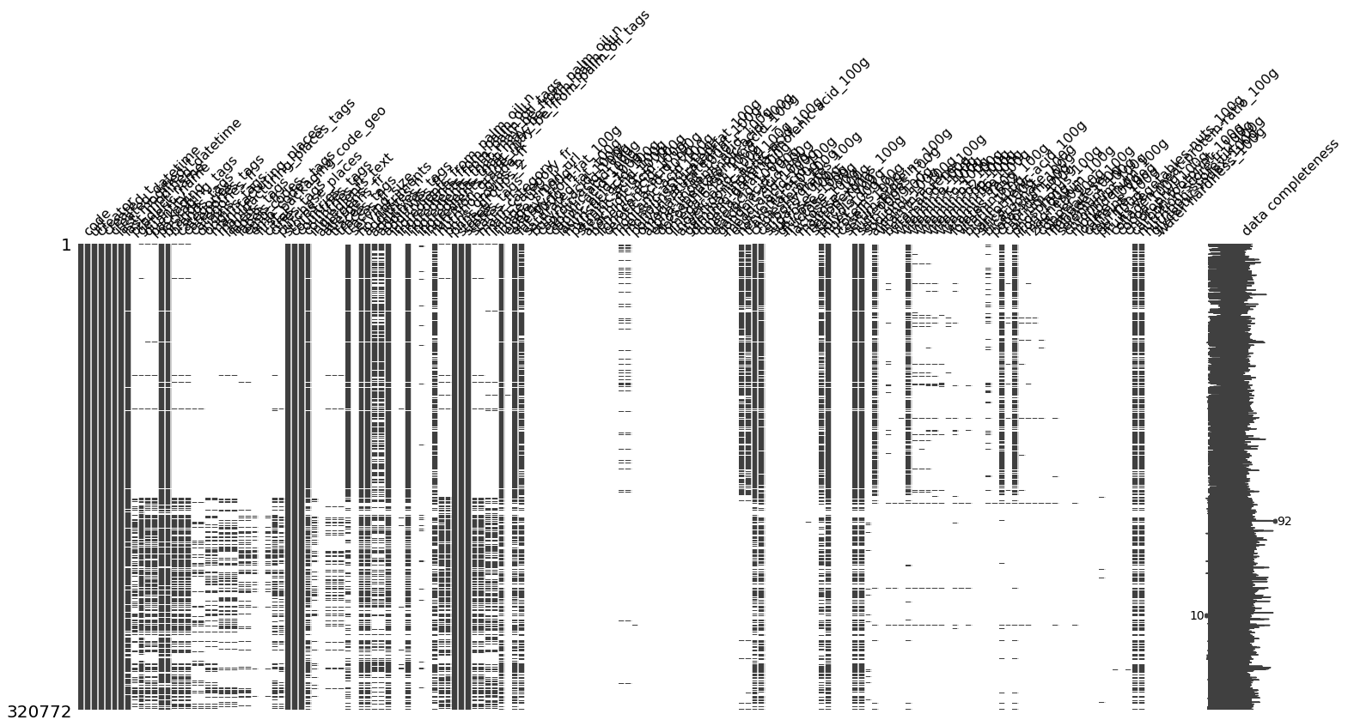
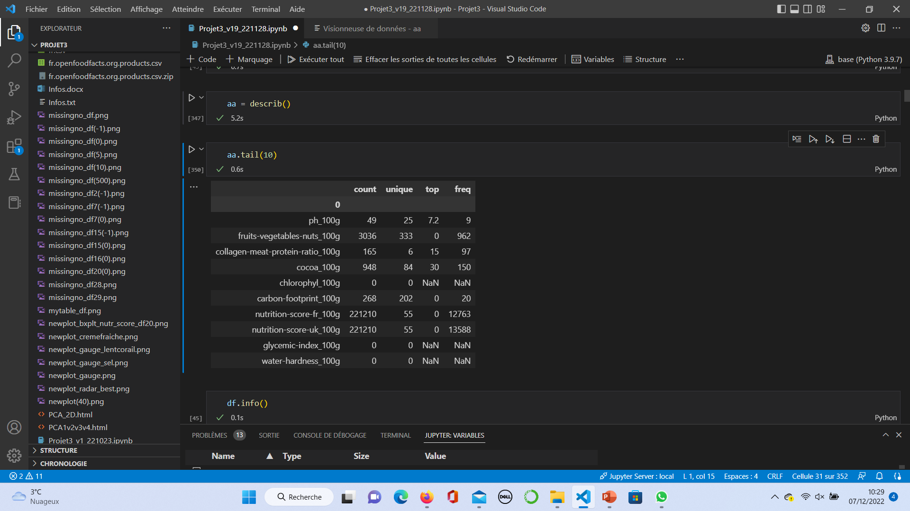
Overview
57 var. qualitatives
Dataframe : (320772, 162)
2 var. catégorielles :
- pnns_groups_1 : 7 gps
- pnns_groups_2 : 42 gps
103 var. quantitatives
Notes:
© Copyright Showeet.com – Creative & Free PowerPoint & Google Slides Templates

Slide 7
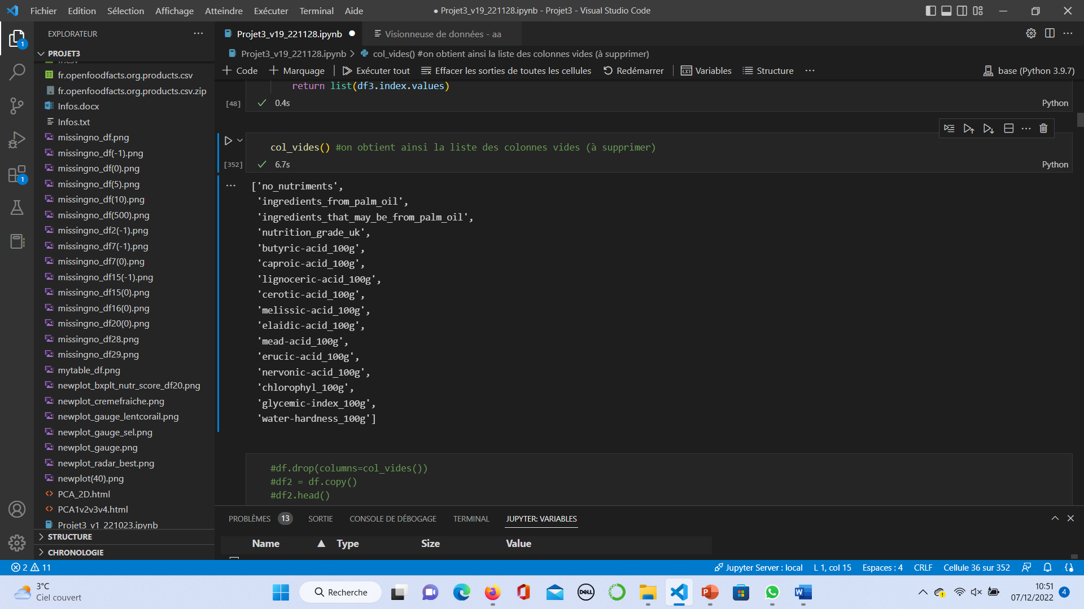
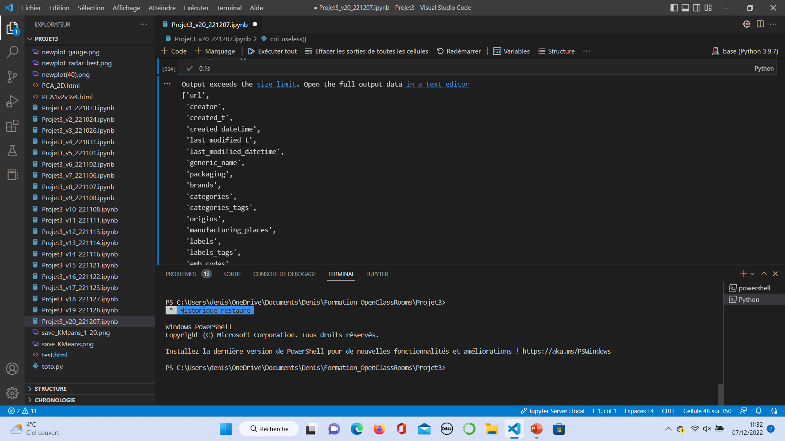
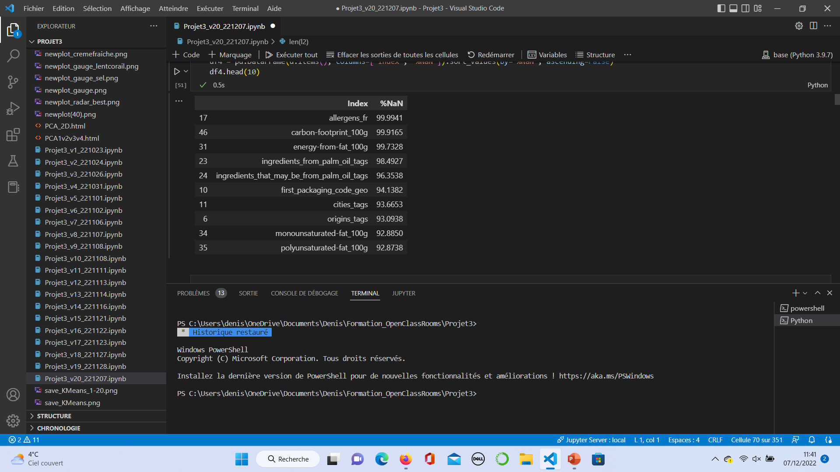
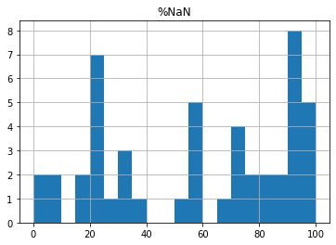
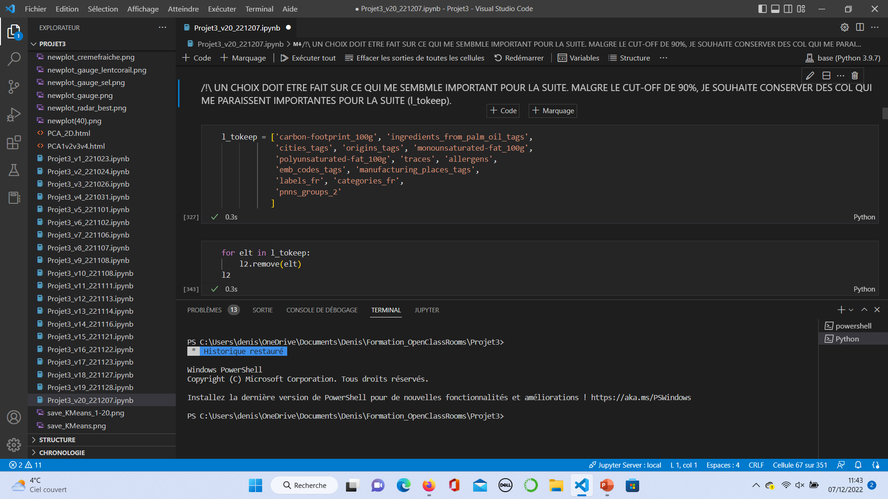
Nettoyage : colonnes
Etape 1
16 col. vides supprimées
Etape 2
98 col. jugés “inutiles” supprimées
Etape 3
11 col. supprimées (%NaN > 60%)
/!\ 13 col. conservées néanmoins
Notes:
© Copyright Showeet.com – Creative & Free PowerPoint & Google Slides Templates

Slide 8
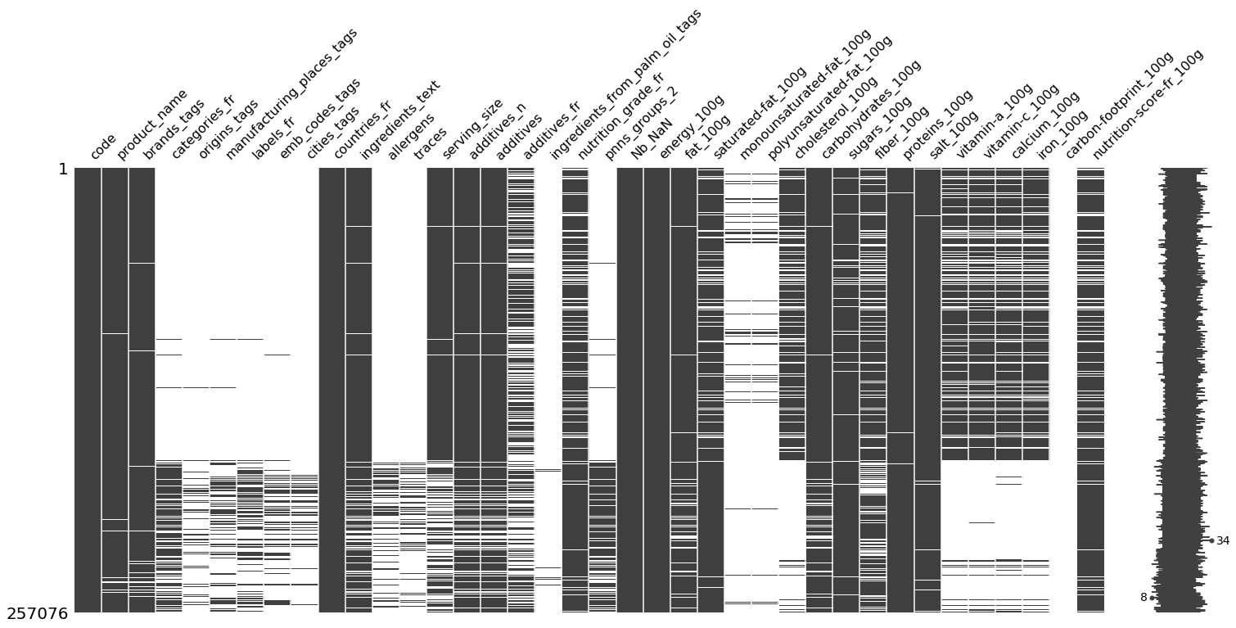
Nettoyage : lignes
Etape 1
63696 lignes supprimées selon la condition : ‘Nb_NaN’ >= 13
Nb_NaN (données quantitatives_100g)
Notes:
© Copyright Showeet.com – Creative & Free PowerPoint & Google Slides Templates

Slide 9
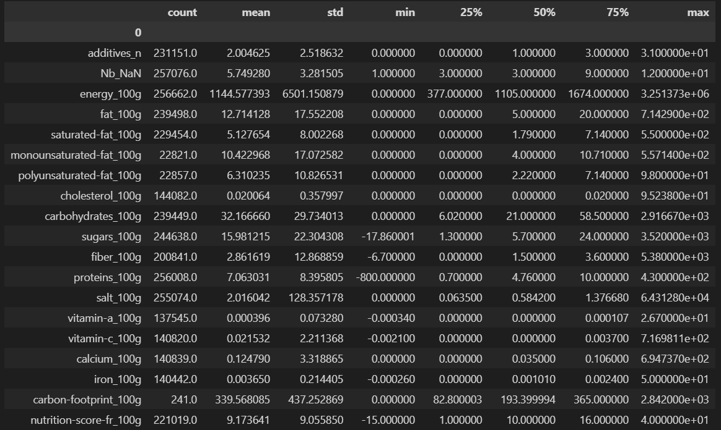
1ère analyse : df.describe()
Valeurs < 0 g !!
Valeurs > 100 g !!
Données quantitatives
Valeurs >> 4000 kJ/100g !!
(max : 3700 kJ/100g pour des lipides)
Notes:
© Copyright Showeet.com – Creative & Free PowerPoint & Google Slides Templates

Slide 10
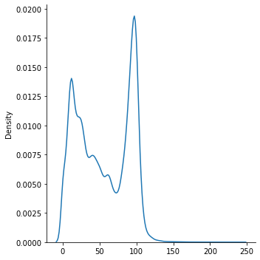
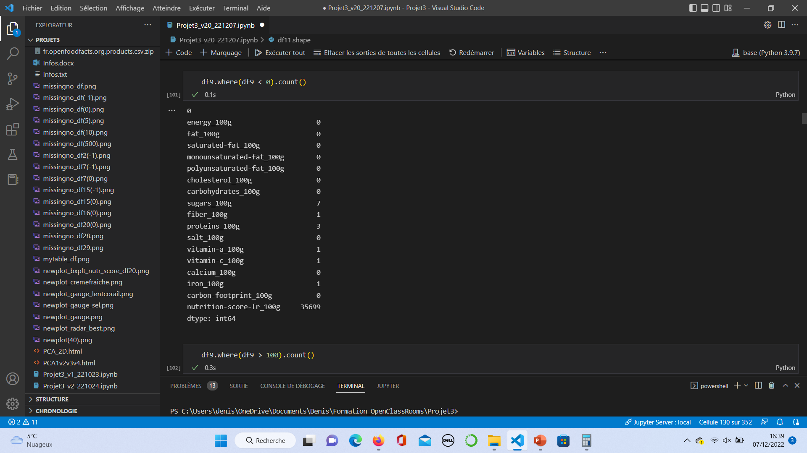
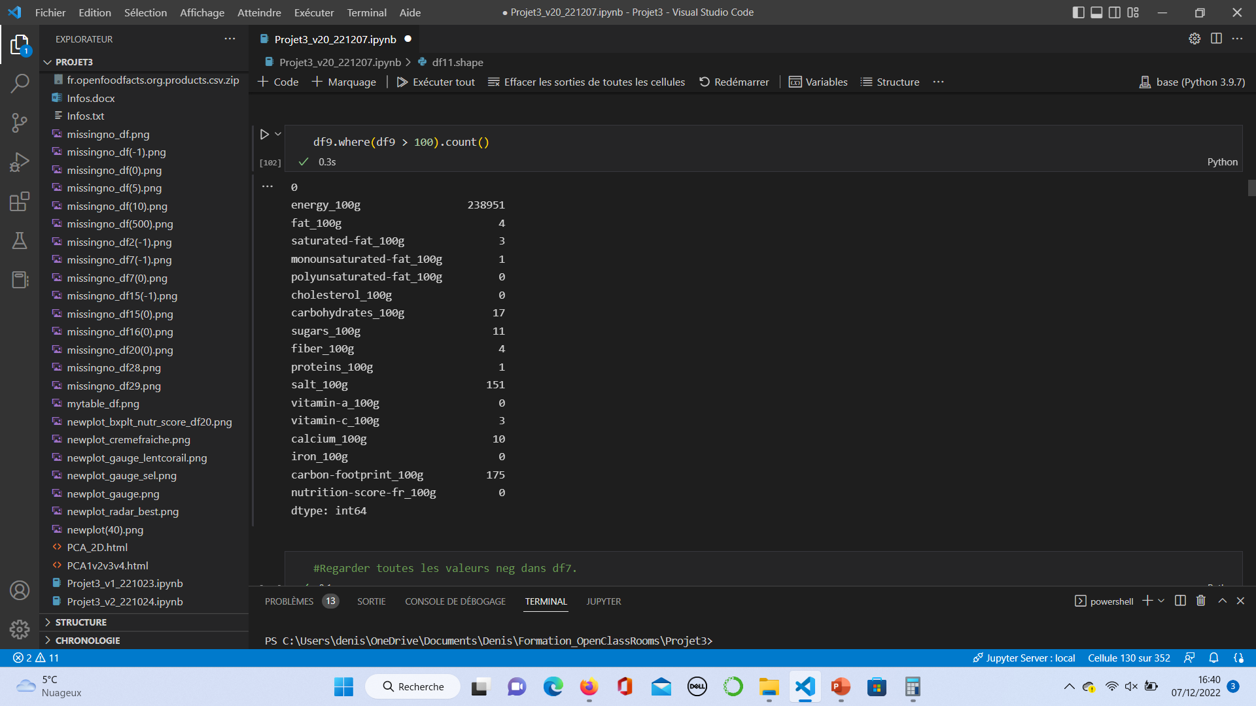
Gestion des données aberrantes
Etape 1 (transformation)
Data < 0 g => Data = 0 g
Etape 2 (suppression)
233 lignes supprimées quand : Data > 110 g (10% erreur) OU energy_100g > 4000kJ/100g (max : lipides)
Etape 3 (transformation)
110 g > Data > 100 g
=> Data = 100 g
Etape 4 (filtration)
24795 suppressions pour :
Fat+Carbo+Prot+Fiber+Salt > 110 g
Somme lipides > Fat (Lipides, gras)
Sucre > Carbohydrates (Glucides)
Notes:
© Copyright Showeet.com – Creative & Free PowerPoint & Google Slides Templates

Slide 11
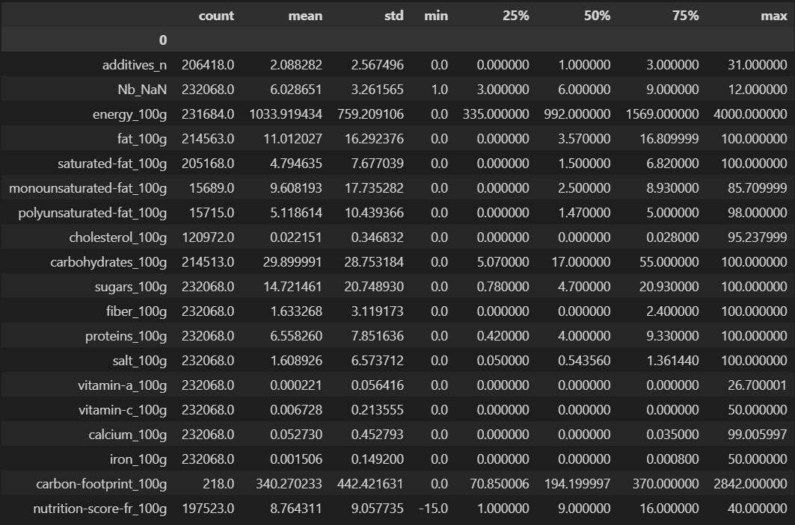
2e analyse : df retravaillé
Pas de val. aberrantes
Pas de val. < 0 g

Slide 12
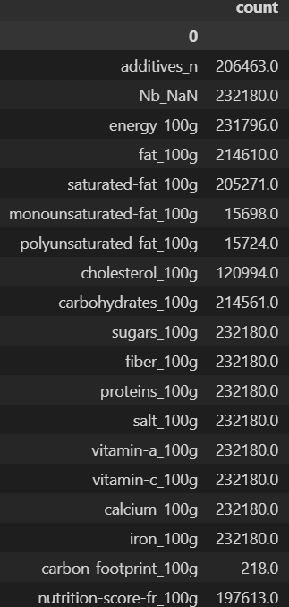
Imputation : données quantitatives
Etape 1
Fillna(0) colonne 'additives_n’
Etape 2
KNN (SKLearn) sur les colonnes :
‘energy_100g’
‘fat_100g’
‘saturated-fat_100g’
‘carbohydrates_100g’
‘nutrition_score-fr_100g
Etape 3
Suppression des col. ‘mono & polyunsaturated-fat_100g’, ‘cholesterol_100g’ et ‘carbon-footprint_100g’
KNN
KNN
KNN

Slide 13
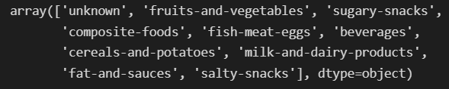
Imputation : donnée catégorielle
Ré-écriture de la colonne catégorielle ‘pnns_groups_1’
Fillna(“unknown”)
Str.lower() + str.replace(‘ ‘, ‘-’)
10 catégories (dont une ‘unknown’)

Slide 14
EDA
03
ACPs, box-plots, KMeans
Notes:
© Copyright Showeet.com – Creative & Free PowerPoint & Google Slides Templates

Slide 15
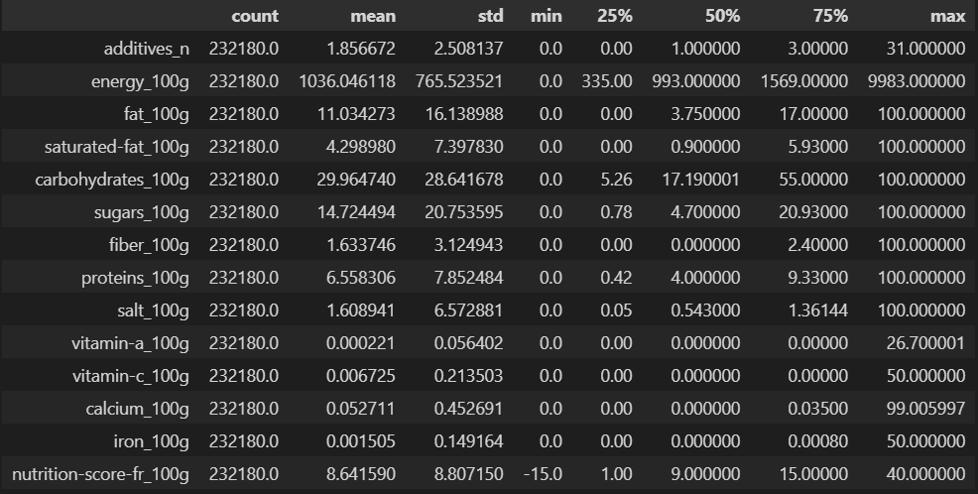
Df “propre” : données quantitatives

Slide 16
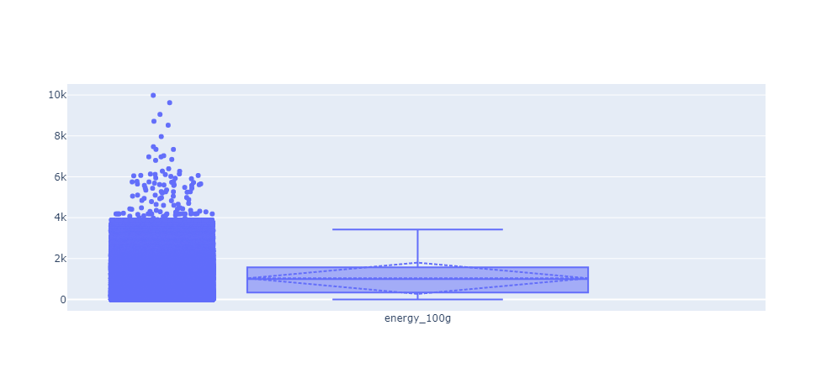
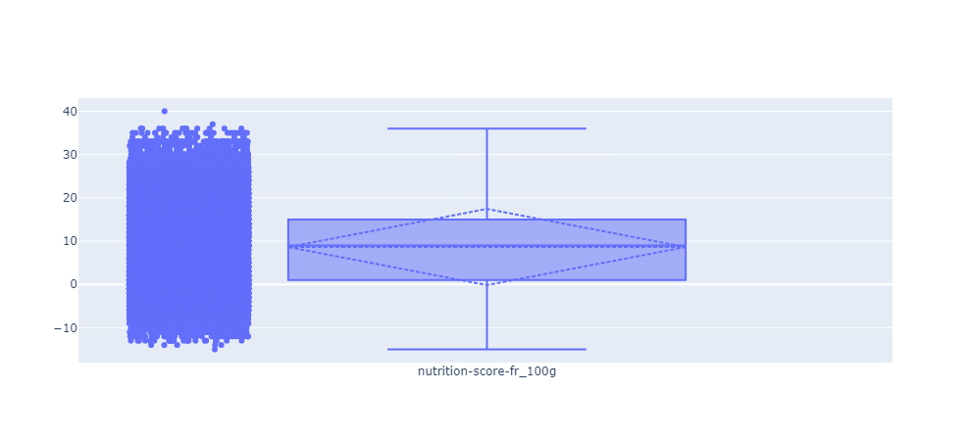
Exemples d’analyses univariées
Constat : pas d’intérêt
Notes:
© Copyright Showeet.com – Creative & Free PowerPoint & Google Slides Templates

Slide 17
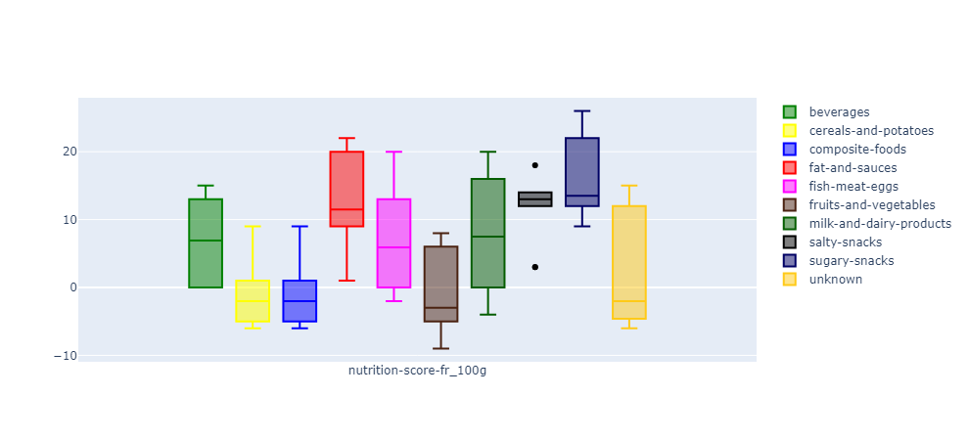
Analyses multivariées : exemple du nutrition-score_100g
L’hypothèse H0 est rejetée pour les groupes 'beverages' et 'fruits-and-vegetables’. Ils sont significativement différents concernant la variable 'nutrition-score-fr_100g’ (p < 0,01, test de Kruskal-Wallis).
Notes:
© Copyright Showeet.com – Creative & Free PowerPoint & Google Slides Templates

Slide 18
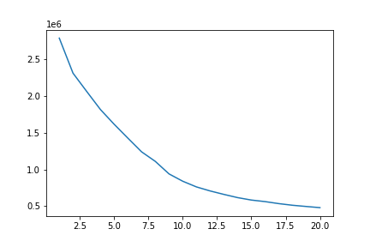
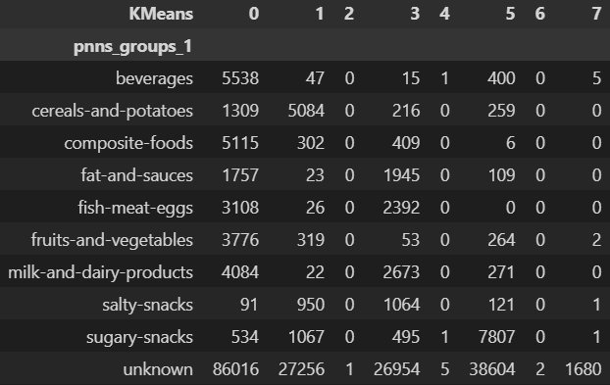
Clustering : méthode des KMeans
Table de contingence
N = 8 gps
Résultat : clustering pas pertinent juste sur des données quantitatives (composition chimique des produits). Pas vraiment de correspondance dans la table de contingence.

Slide 19
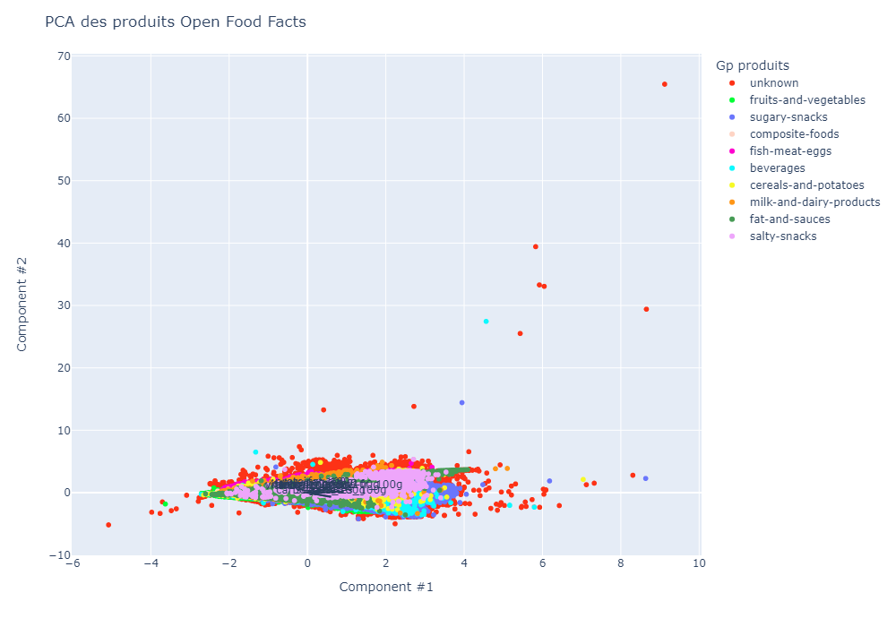
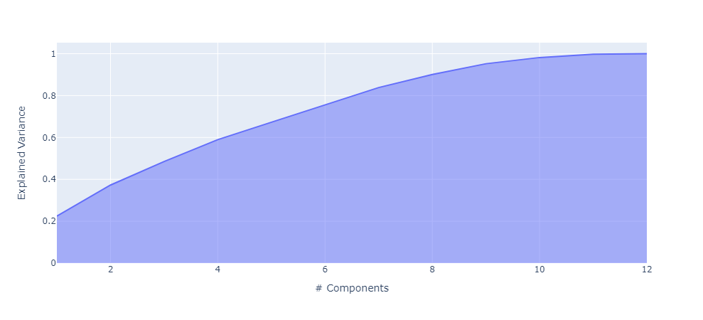
ACP : analyse multivariée
Variance expliquée
Résultat : PCA pas pertinent juste sur des données quantitatives (pas de clusterisation des produits par groupes ‘pnns_group_1’).

Slide 20
Création de nouvelles variables quantitatives
04
Idée d’un ‘super nutri-score’
Notes:
© Copyright Showeet.com – Creative & Free PowerPoint & Google Slides Templates

Slide 21
Un“super nutri-score”
(%ScoreFinal : 100 points max)
Tenir compte d’autres critères/variables descriptives :
Nutri-score
Origines (Fr, EU, Monde…)
Absence d’huile de palme
Absence d’additif
Présence d’un label (bio, rouge…)
…
Transformer des var. descriptives en var. quantitatives
Donner un poids (x %) choisi pour chacune de ces var. => 8 nouvelles variables.
Idée application : %ScoreFinal (sur 100%) en fct de plusieurs critères:
- 25% = nutriscore (-15 à 40) => changement d'échelle (de 0 à 25%) = %Nutri
- 10% = manufacturing_places_tags => lieu de fabrication : max de points pour Fr, puis pays limitrophes et enfin EU (bilan carbone) = %Manufac
- 05% = produit => max si mots clés présents (bio...) = %Prod
- 20% = labels_fr => max si mots clés présents (bio...) = %Bio
- 10% = ingredients_from_palm_oil_tags => 10% si abs, 0% si au moins un présent = %Palm
- 10% = origins_tags => lieu d'origine : max de points pour Fr, puis pays limitrophes et enfin EU (bilan carbone) = %Origins
- 10% = additives_n => max de pts si 0 et décroissant en fct du nb = %Add
- 10% = allergens => max de pts si pas d'allergènes, puis décroissant en fct du nb = %Allergenes

Slide 22
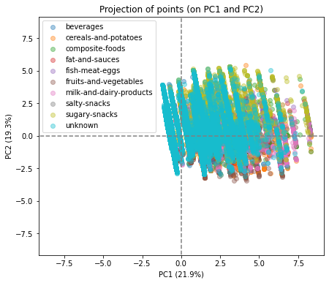
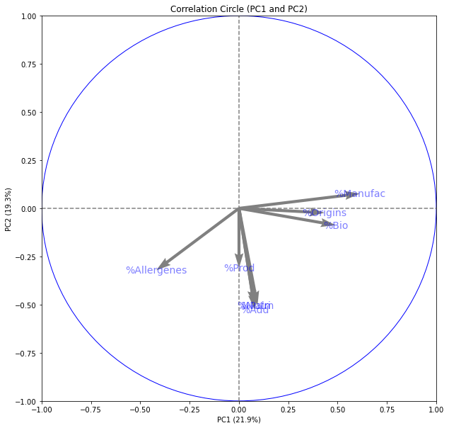
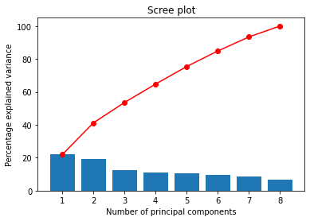
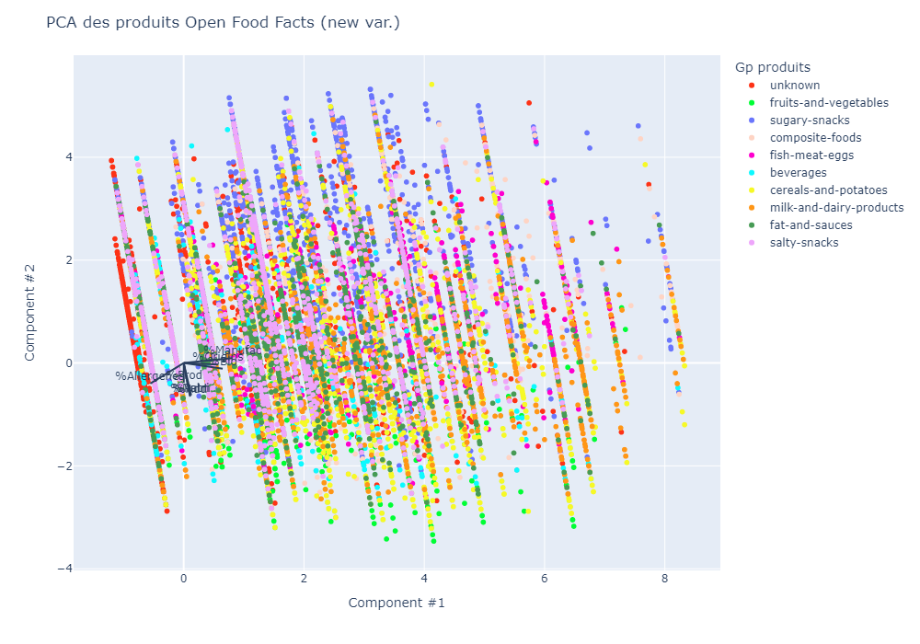
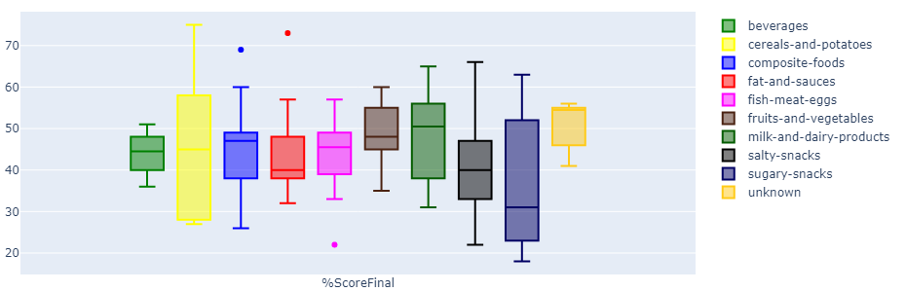
Analyses multivariées (nouvelles var.)
Snacks sucrés
Loading plot
Score plot
Fruits/légumes

Slide 23
Proposition d’application
05
Utiliser le ‘super nutri-score’
2 choix possibles
Notes:
© Copyright Showeet.com – Creative & Free PowerPoint & Google Slides Templates

Slide 24
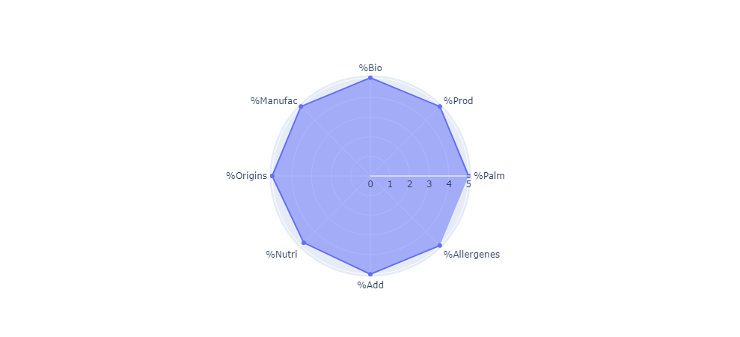
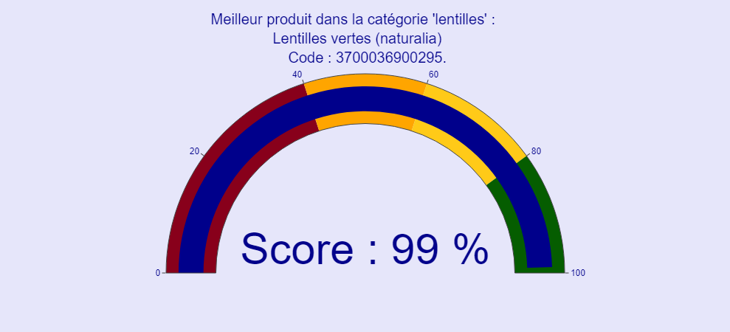
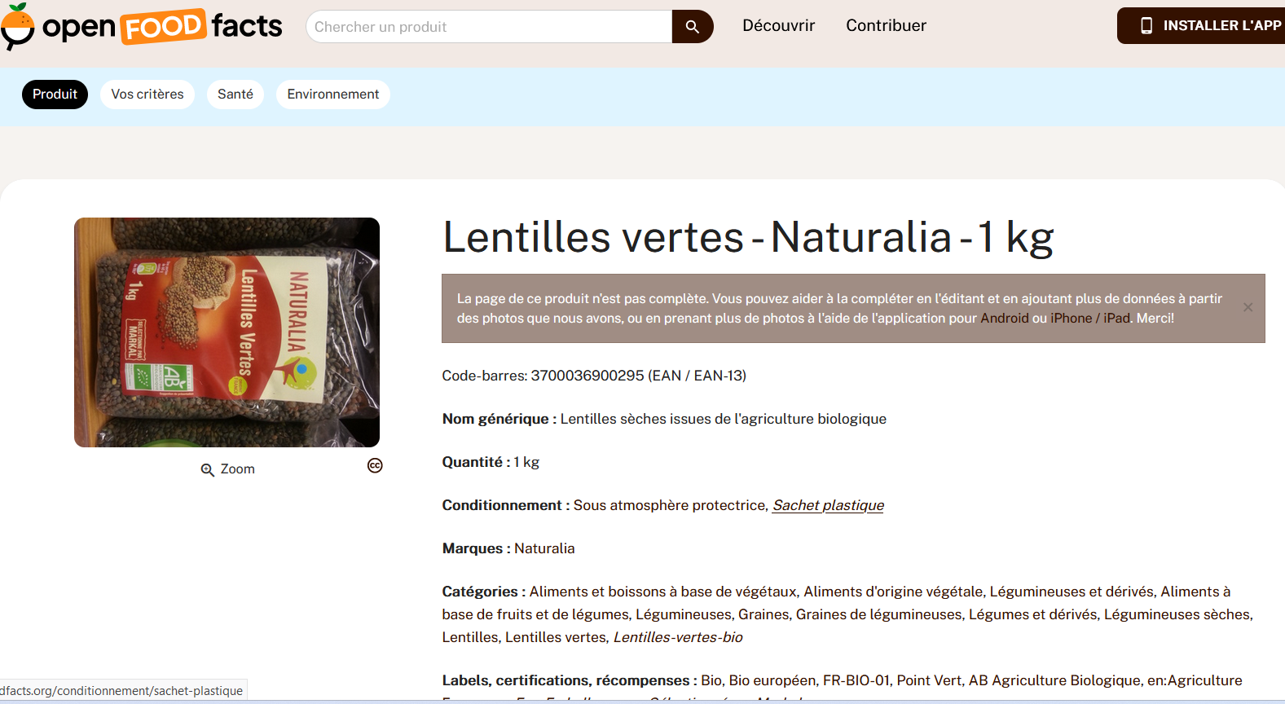
Choix 1 : recherche du Meilleur produit par catégorie (ex. “lentilles vertes”)

Slide 25
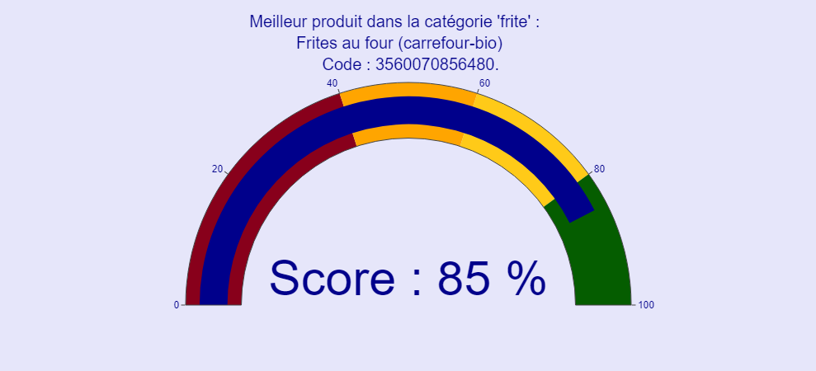
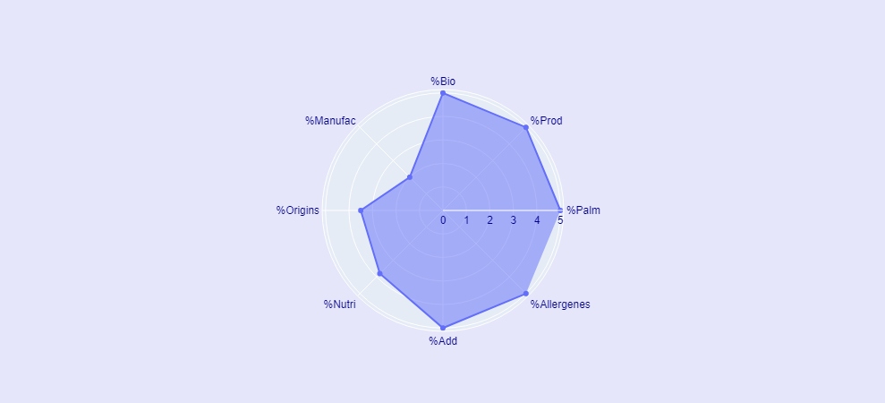
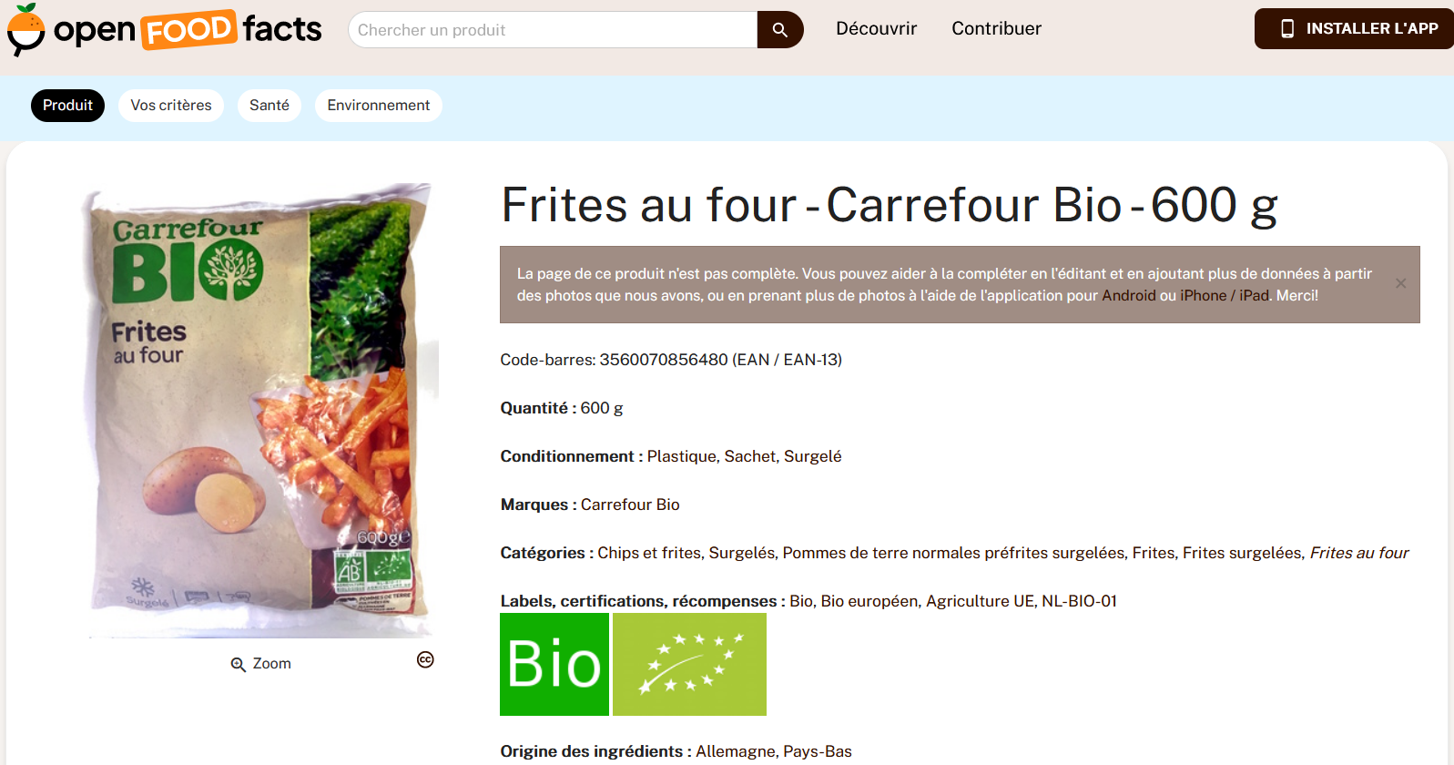
Choix 1 : recherche du Meilleur produit par catégorie (ex. “frite”)

Slide 26
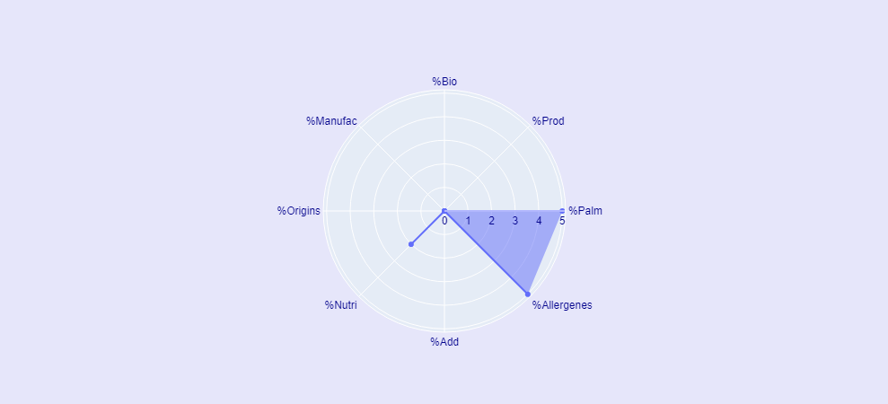
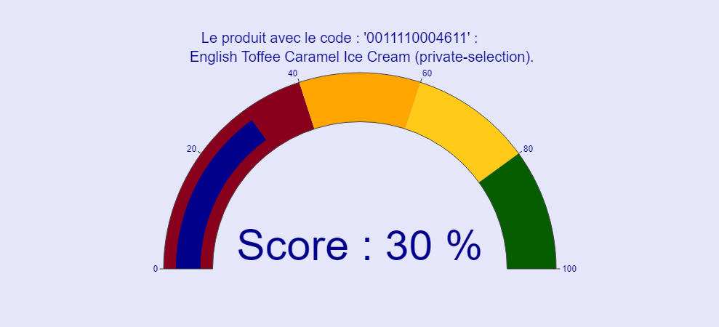
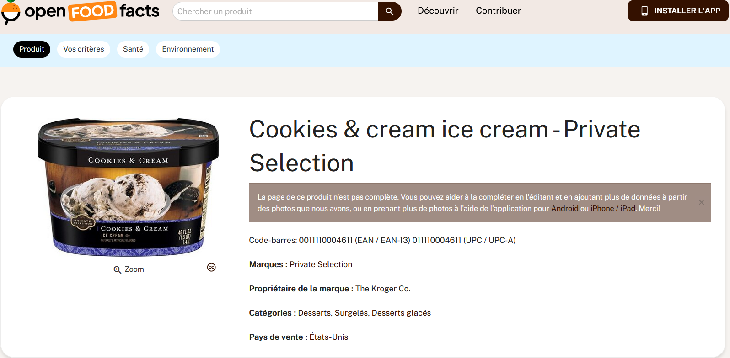
Choix 2: recherche d’un produit par code barre (ex. “0011110004611”)

Slide 27
Conclusion
06
Une nouvelle application
Notes:
© Copyright Showeet.com – Creative & Free PowerPoint & Google Slides Templates

Slide 28

Conclusion
Une application se basant sur des variables descriptives en plus du nutri-score
Elle utilise un ‘super nutri-score ’ qui tient compte notamment :
de l’origine des produits
des labels (bio, écocert…)
du nutri-score (25% du score final)…
Double objectif :
fournir aux consommateurs le détail du meilleur aliment dans sa catégorie (recherche par mots clés)
fournir des informations plus complètes pour un produit donné (recherche par code barre)
Un système de notation plus juste et moins drastique que le nutri-score
Notes:
© Copyright Showeet.com – Creative & Free PowerPoint & Google Slides Templates

Slide 29
Merci pour votre attention!
Denis Desoubzdanne
19 Décembre 2022
Formation Data Scientist
Notes:
© Copyright Showeet.com – Creative & Free PowerPoint & Google Slides Templates

